Slide 1
大数据基础-Linux
Linux （一）
Notes:
封面标题特殊字体为百度简综艺。可以自行下载使用或改为微软雅黑。
1

Slide 2

本节目标
1
认识Linux及常用版本
2
Linux基本环境配置
Linux起源与发展
Linux常用版本及安装
Linux网络配置
Linux常用命令
Linux文件管理
Linux用户管理
3
常用工具命令的使用
帮助命令man
文本编辑器vi/vim
文件检索find

Slide 3
初识Linux系统
Linux是一个功能强大的操作系统
它是一个自由软件，是免费的、源代码开放的
设计目标是建立不受任何商品化软件版权制约的、全世界都能自由使用的类unix兼容产品
内核官网：http://www.kernel.org/

Slide 4


初识Linux系统
林纳斯·本纳第克特·托瓦兹（Linus Benedict Torvalds, 1969年~ ），著名的电脑程序员、黑客。Linux内核的发明人及该计划的合作者。托瓦兹利用个人时间及器材创造出了这套当今全球最流行的操作系统（作业系统）内核之一。现受聘于开放源代码开发实验室（OSDL：Open Source Development Labs, Inc），全力开发Linux内核。

Slide 5

初识Linux系统
GNU - Gnu’s Not Unix
自由软件基金会发起
创建开源版本的UNIX事业
GPL - General Public License
取得软件与源代码
复制与修改
再发行与回馈
不得修改版权(取消GPL)
不得单纯贩卖
革奴：角马领衔开源计划
理查德·斯托曼

Slide 6


初识Linux系统
1984:GNU工程和自由软件基金会
创建开源版本的UNIX事业
创建General Public License(GPL)
软件许可遵循开源原则
1991:Linux Torvalds
创建开源类似unix内核的代码,并且发布在GPL下
跟某些GNU事业相关,并且提供在线协助
1994:Red Hat公司
Linux的1.0版本发布
Red Hat公司 和SUSE 发行了他们各自的Linux 1.0分发版本

Slide 7
初识Linux系统
1995: RedHat Linux发行
Bob Young创办了RedHat，发行冠以品牌的Linux，即RedHat Linux
1998: IBM,Oracle表示支持Linux系统
2003.12: Linux 2.6版内核发布
2004: 创建Ubuntu。Ubuntu比任何其他桌面更多应用了Linux桌面
2007: Google发布Android

Slide 8

Linux操作系统的发行版本
常用的发行版本
CentOS: http://www.centos.org/
Red Hat: http://www.redhat.com
Fedora: http://fedoraproject.org/
Debian: http://www.debian.org/
Gentoo: http://www.gentoo.org/
Ubuntu: http://www.ubuntu.com/

Slide 9
VMware虚拟机安装
1.VMware简介
VMware 是一个虚拟PC的软件，可以在现有的操作系统上虚拟一个新的硬件环境，相当于模拟出一台新的PC，以此来实现在一台机器上真正运行多个操作系统。
2.Vmware 官方网站：http://www.vmware.com
3.Vmware主要特点:
不需要分区或重新开机就能在同一台PC机上使用两种以上的操作系统。
本机系统可以与虚拟机系统网络通信
可以随时修改虚拟机操作系统环境

Slide 10
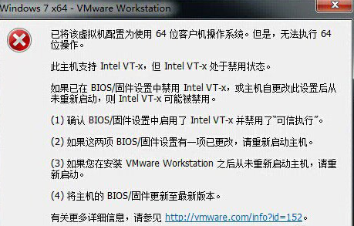
虚拟机常见错误（一）
情景：
该错误一般出现在点开 虚拟机安装包时发生。
问题：
如图
原因：
宿主机未开启虚拟化

Slide 11
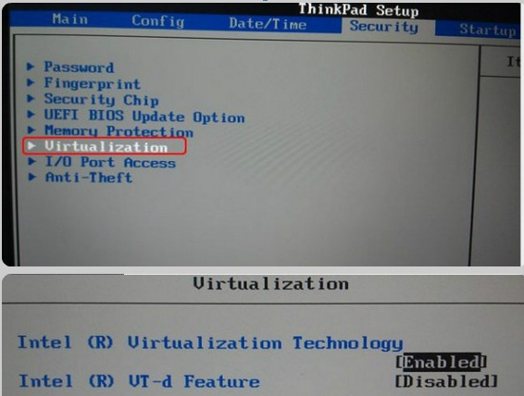
解决方法
解决方案：
重启机器进入BIOS界面，开启支持虚拟化。

Slide 12
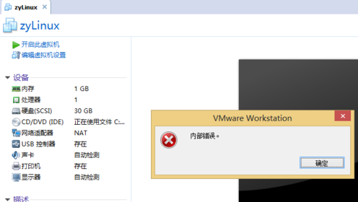
虚拟机常见错误（二）
情景：
该错误一般出现在开启 虚拟机的时候发生。
问题：
如图
原因：
个别VMvare进程未启动

Slide 13
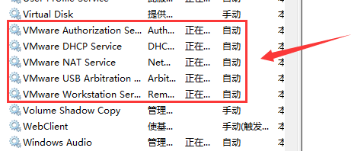
解决方法
解决方案：
开启虚拟机后台服务进程

Slide 14
CentOS操作系统
1.CentOS简介
CentOS是Linux的发行版之一，它安全、稳定、高效，CentOS根据Red Hat Enterprise Linux开放源代码编译而成，与RedHat Linux并没有什么本质上的差别。但Red Hat Enterprise Linux是商业软件，使用必须向RedHat公司付费，而CentOS并没有任何使用上的限制。如果你需要企业级操作系统的稳定性，又不想付费去获得服务支持，CentOS绝对会是你最好的选择。
2.CentOS 官方网站：https://www.centos.org/
3.CentOS主要特点:
◆ 稳定的环境
◆ 长期的升级更新支持
◆ 保守性强
◆ 大规模的系统也能够发挥很好的性能

Slide 15
环境配置
1,配置ip地址环境
2,配置主机名环境
3,配置网络映射环境
4,关闭防火墙

Slide 16
Linux远程连接工具使用
Xshell
官方地址:https://www.netsarang.com/zh/xshell/
Xshell是一个强大的安全终端模拟软件，它支持SSH1, SSH2, 以及Microsoft Windows 平台的TELNET 协议。Xshell 通过互联网到远程主机的安全连接以及它创新性的设计和特色帮助用户在复杂的网络环境中享受他们的工作。
Xshell可以在Windows界面下用来访问远端不同系统下的服务器，从而比较好的达到远程控制终端的目的。除此之外，其还有丰富的外观配色方案以及样式选择。

Slide 17
Linux远程连接工具使用
Notepad++远程编辑工具
Notepad++是 Windows操作系统下的一套文本编辑器(软件版权许可证: GPL)，有完整的中文化接口及支持多国语言编写的功能(UTF8技术)。
Notepad++功能比 Windows 中的 Notepad(记事本)强大，除了可以用来制作一般的纯文字说明文件，也十分适合编写计算机程序代码。Notepad++ 不仅有语法高亮度显示，也有语法折叠功能，并且支持宏以及扩充基本功能的外挂模组。

Slide 18
Linux目录结构
1. / 文件系统的入口，最高一级目录
2. /bin 基础系统所需要的命令位于此目录，如：ls, cp, mkdir等
3. /boot 包含Linux内核及系统引导程序所需要的文件
4. /dev 设备文件存储目录，比如声卡、磁盘... ...
5. /etc 存放系统程序或者一般工具的配置文件。
6. /home 普通用户默认存放目录，它们以 /home/username 的方式存在。
7. /lib 库文件存放目录这里包含了系统程序所需要的所有共享库文件
8. /lost+found 当系统意外崩溃或机器意外关机，而产生一些文件碎片放在这里。
9. /media 即插即用型存储设备的挂载点自动在这个目录下创建
10. /mnt /mnt 这个目录一般是用于存放挂载储存设备的挂载目录的
11. /opt 表示的是可选择的意思，有些软件包也会被安装在这里
12. /proc 操作系统运行时，进程（正在运行中的程序）信息，硬件信息存放在这里。
13. /root Linux超级权限用户root的家目录；
14. /sbin 大多是涉及系统管理的命令的存放，是超级权限用户root的可执行命令
15. /tmp 临时文件目录，有时用户运行程序的时候，会产生临时文件。
16. /usr 这个是系统存放程序的目录，比如命令、帮助文件等。
17. /var /var下有/var/log 这是用来存放系统日志的目录。

Slide 19
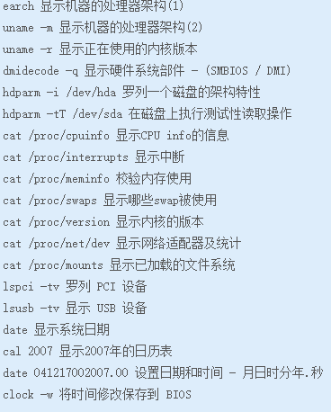
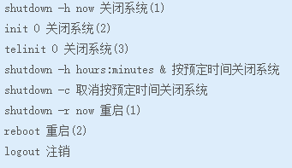
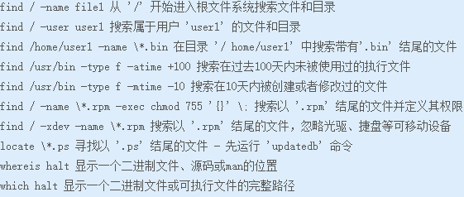
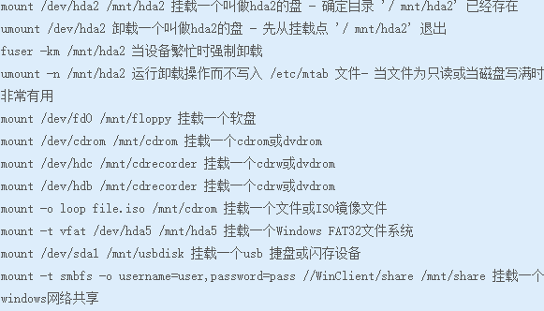
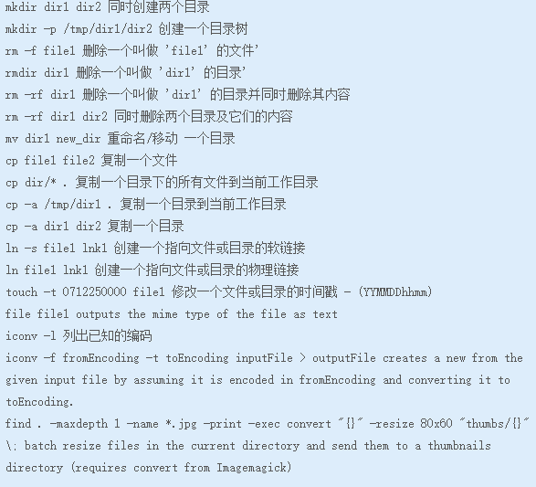
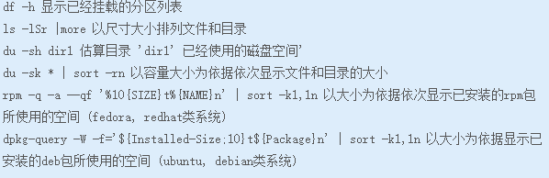
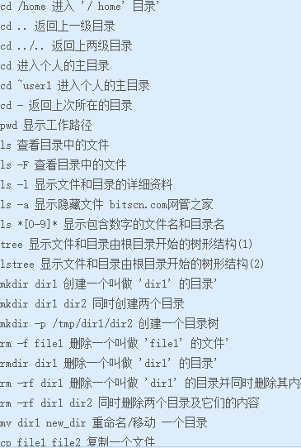
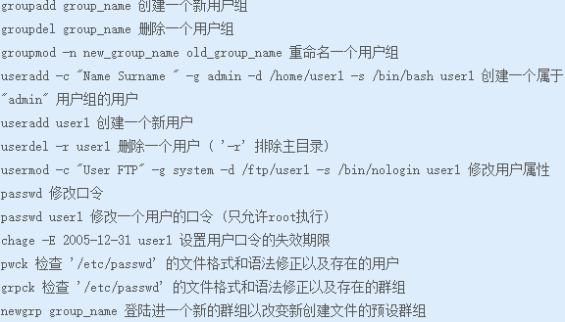
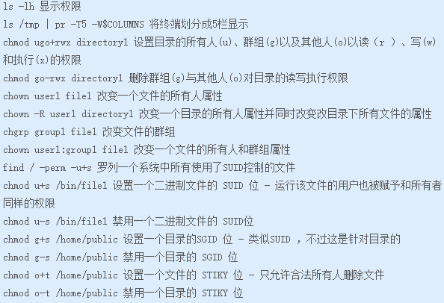
命令格式及基本命令
命令格式：命令 [-选项] [参数]
例如：ls -la /etc
命令格式：命令 [-选项] [参数]
ls
pwd
cd
clear
whereis
whoami
whatis
last

Slide 20
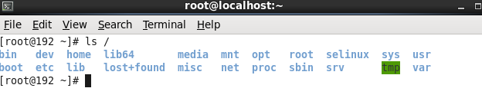
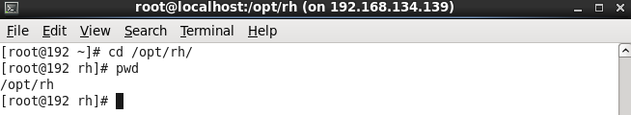
基本命令（一）：ls、cd
命令名称：ls
英文：list
语法：ls [选项] [文件或目录]
功能：列举目录文件
选项：-a -l -d
命令名称：cd
英文：change directory
语法：cd [文件或目录]
功能：切换工作目录

Slide 21
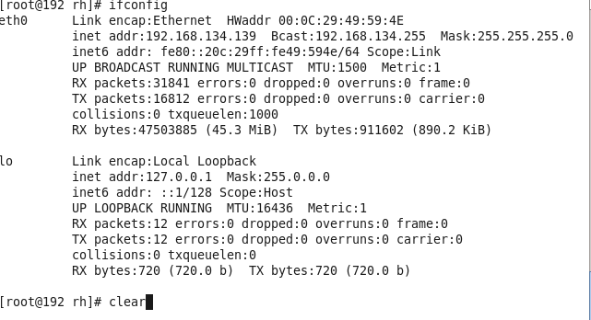
基本命令（二）：pwd、clear
命令名称：pwd
英文：print work dirctory
语法：pwd
功能：显示当前工作目录
命令名称：clear
英文：clear
语法：clear
功能：清屏

Slide 22
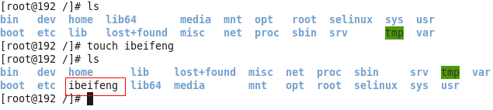
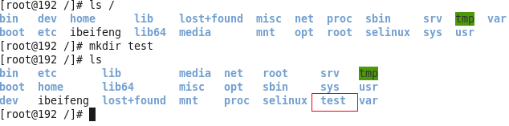
文件管理命令（一）：touch、mkdir
命令名称：mkdir
英文：make directory
语法：mkdir [-p] [目录]
功能：创建目录
命令名称：touch
英文：touch
语法：touch [-acfm] [filename]
功能：修改文件时间/创建文件

Slide 23
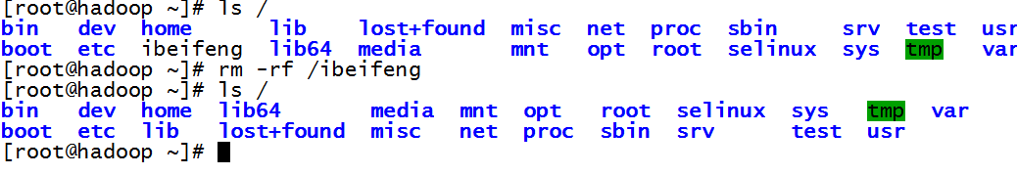
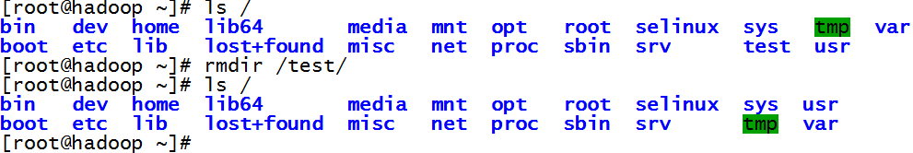
文件管理命令（二）：rm、rmdir
命令名称：rm
英文：remove
语法：rm [-rf] [dir]
功能：删除文件或者目录
命令名称：rmdir
英文：remove directory
语法：rmdir [dir]
功能：删除目录

Slide 24
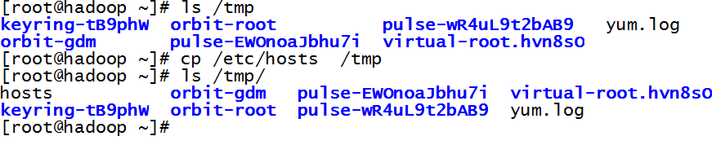
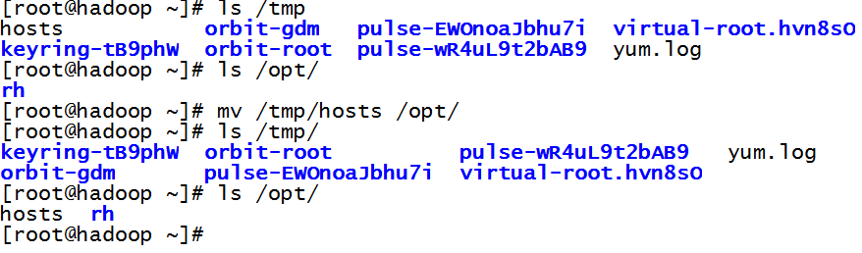
文件管理命令（三）：cp、mv
命令名称：cp
英文：copy
语法：cp [-r] [source] [target]
功能：复制
命令名称：mv
英文：move
语法：mv [source] [target]
功能：剪切

Slide 25
文件管理命令（四）：cat、more、less
命令名称：cat
英文：cat
语法：cp [-n] [file]
功能：查看一个文件的内容
命令名称：less
英文：less
语法：less [file]
功能：分页查看
命令名称：more
英文：more
语法：more [file]
功能：分页查看

Slide 26
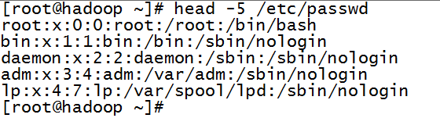
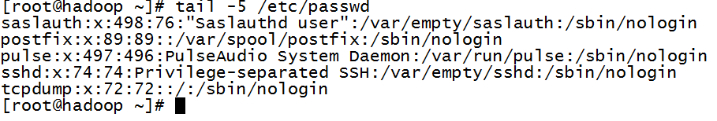
文件管理命令（五）：head、tail
命令名称：head
英文：head
语法：head -n [file]
功能：查看文件的开头
命令名称：tail
英文：tail
语法：tail [-nf] [file]
功能：查看文件的末尾

Slide 27
Linux用户和用户组
用户
UID 0标识root用户
普通用户通常从UID 1000开始
用户名和UID信息通常存储在/etc/passwd文件中
组
用户指派给组
用户组名称和GID保存在/etc/group中
同一个组中的所有用户能共享属于这个组的文件

Slide 28
Linux用户与用户组的管理
用户和组基本操作命令
useradd --增加用户
userdel --删除用户
Su - --换用户（注意和su的区别）
groupadd --增加用户组
groupdel --删除组

Slide 29


Linux权限管理（一）
为什么删我的备份！
宝宝不是故意的
DBA
数据库管理员
Come to my office now!
CTO
首席技术官
Linux运维工程师
案例：运维干掉了DBA的备份

Slide 30




Linux权限管理（一）
房屋所有权归我，我可以看房，居住，卖房
小明
老王
小丽
我跟小明是一家的，我可以看房，可以居住，但是我不能卖房
我是小明的邻居，我可以看房，但是不能住啊，也不能卖，哎

Slide 31





Linux权限管理（一）
读 r
写 w
执行 x
同
一
个
组
r w x
所有者(u)
r - -
r w -
同组用户(g)
其他用户(o)

Slide 32
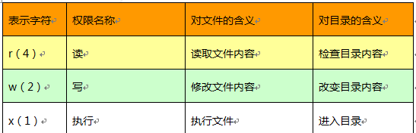
Linux权限管理（一）
目录和文件的权限

Slide 33
Linux权限管理（二）
第1种：通过权限字符来修改：用于权限需要严格控制的
（1）用户表示：所有者（u）、组用户（g）
其他用户（o）、所有用户（a）
（2）权限表示：读（r）、写(w)、执行(x)
（3）操作实例：
所有者去除读权限：chmod u-r test
同组者增加写权限：chmod g+w test
所有人都可执行 ： chmod u+x,g+x,o+x test
chmod a+x test

Slide 34
Linux权限管理（二）
第2种：通过数字来修改：一般用于权限不是太严格的
（1）用户表示：三位二进制
（2）权限表示：读（4）、写（2）、执行（1）
（3）操作实例：
所有者：可读可写可执行 1,1,1=7
同组者：可读可写 1,1,0=6
其他人：可读 1,0,0=4
chmod 764 sbin

Slide 35
Linux权限管理（二）
只有root用户能改变一个文件的所有者
只有root用户或者所有者能改变文件的组
通过chgrp命令改变组所有权
chgrp [-R] group_name file|directory
通过chown命令改变用户所有权
chown [-R] user_name:group_name file|directory

Slide 36
Linux常用符号
管道：用 | 竖线表示
追加：用>> 两个连续的大于符号表示
覆盖：用> 一个大于符号表示

Slide 37
vi编辑器
vi是一个功能强大的全屏幕文本编辑器，是Linux上最常用的文本编辑器，作用是建立、编辑、显示文本文件。
三种模式：
1、命令模式
2、插入模式
3、最后行模式（编辑模式）
替换文本：1,$s/root/666/g
显示行号：set nu

Slide 38
帮助命令：man
命令名称：man
语法：man [命令或配置文件]
功能：获得帮助信息

Slide 39
查找命令：find
命令名称：find
语法：find [搜索范围] [匹配条件]
功能：文件搜索
举例：#find / -name init

Slide 40
结束
THANK YOU

